Slide 1



Projet Fil-Rouge Formation Ingénieur DevOps 20/04/2023
Driffa GUERFA
Anthony MOUZE
Selma TOUAHRI
Hugo WAMSER

Slide 2

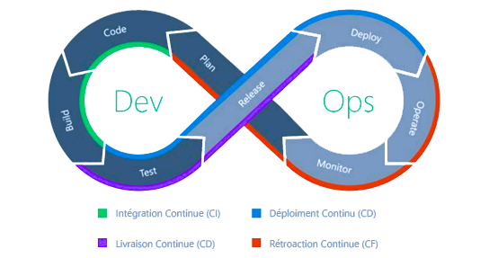
Introduction
Présence de l’informatique dans plusieurs activités.
L’ informatique est un secteur en perpétuelle évolution.
Renouvellement des entreprises → IA et automatisation
DevOps : intégration, livraison, déploiement et rétroaction continues

Slide 3

Contexte
Entreprise SOMILY : services de consulting et de formation (informatique).
→ Blog pour la présentation de services.
Accessibilité depuis l’extérieur.
Disponibilité 24h/24 et 7j/7.
Evolution régulière.
Garantir la sécurité.
→ Monitoring pour surveiller l’état des services.
→ Outil de gestion de projet pour la traçabilité.

Slide 4


Objectifs
Déploiement d’un environnement de virtualisation en interne
Mise en place de serveurs Linux d’hébergement des services
Utilisation de Docker pour le déploiement des services
Utilisation d’Ansible pour la configuration des serveurs
Active Directory pour l’authentification des utilisateurs
DNS pour la résolution des noms de domaine
Monitoring avec alertes

Slide 5
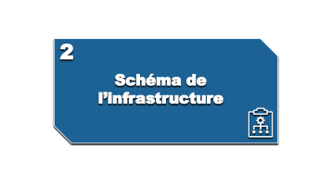
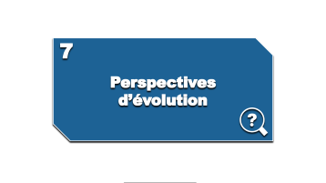
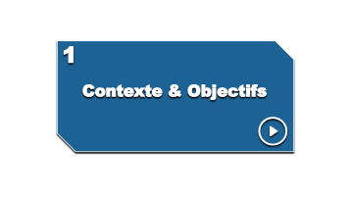
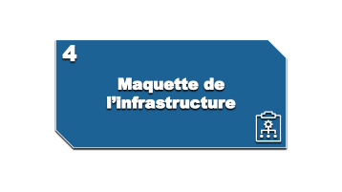
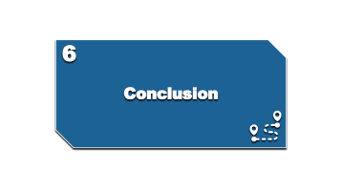
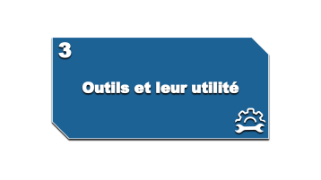
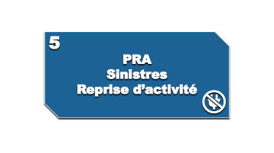
SOMMAIRE

Slide 6

Contexte & Objectifs
1
Contexte & Objectifs

Slide 7
Objectifs
Déploiement d’un environnement de virtualisation en interne
Mise en place de serveurs Linux d’hébergement des services
Utilisation de Docker pour le déploiement des services
Utilisation d’Ansible pour la configuration des serveurs
Active Directory pour l’authentification des utilisateurs
DNS pour la résolution des noms de domaine
Monitoring avec alertes

Slide 8

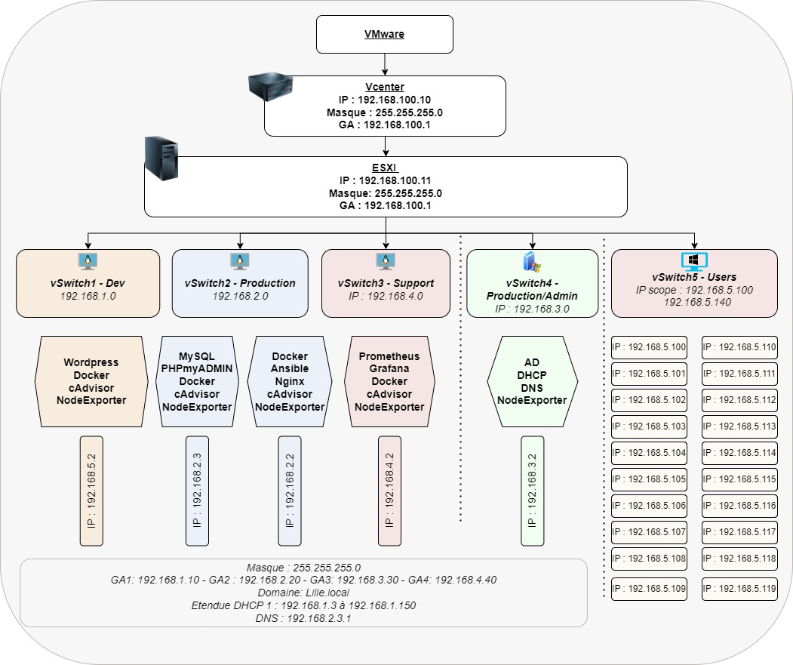
2
Schéma de
l’infrastructure
Schéma Infrastructure

Slide 9
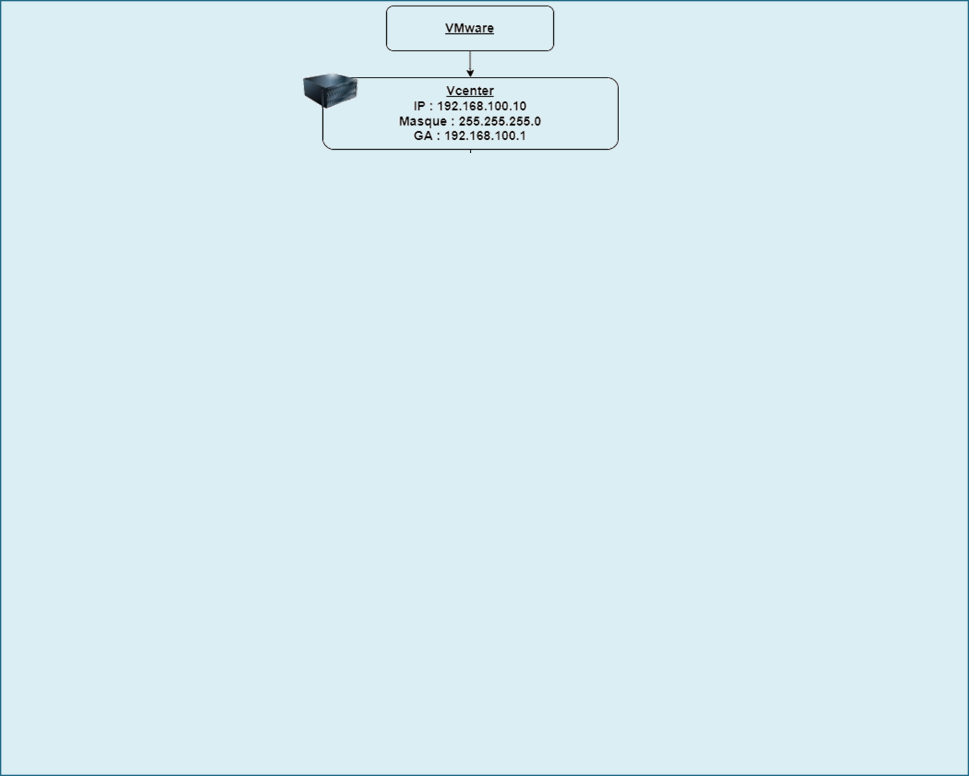
ESXI
Schéma Infrastructure

Slide 10
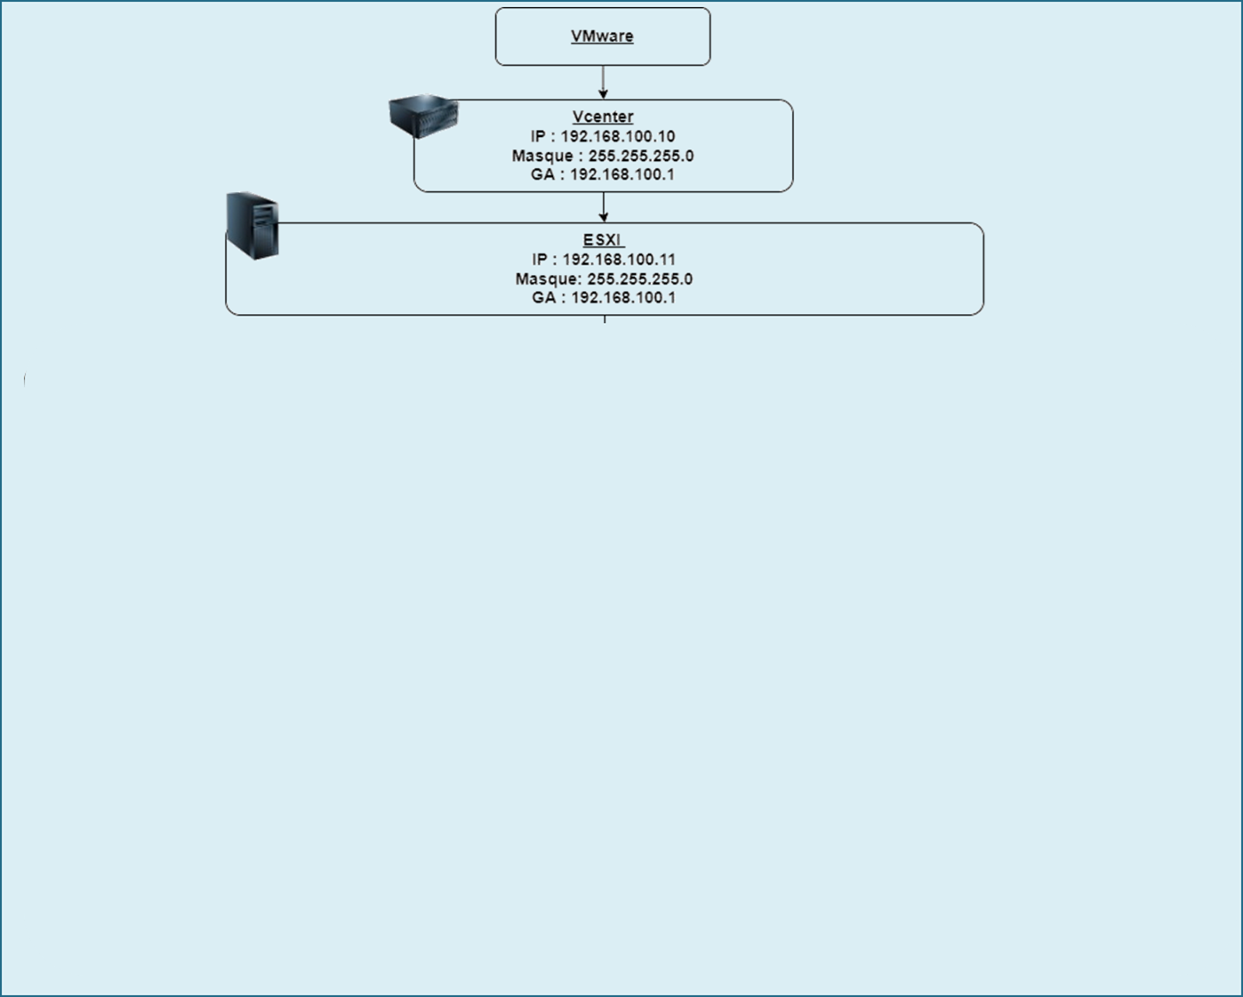
WordPress
Schéma Infrastructure
ESXI

Slide 11
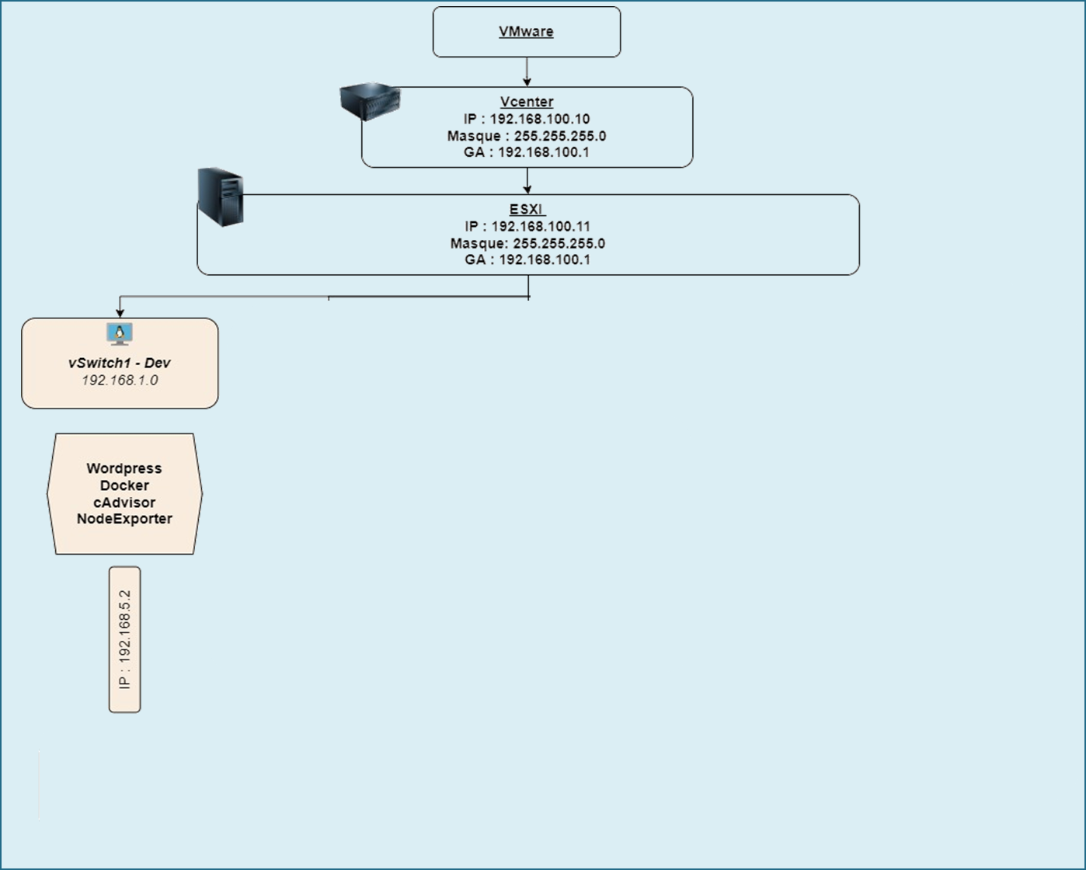
Ansible
Docker
Nginx
ESXI
WordPress

Slide 12
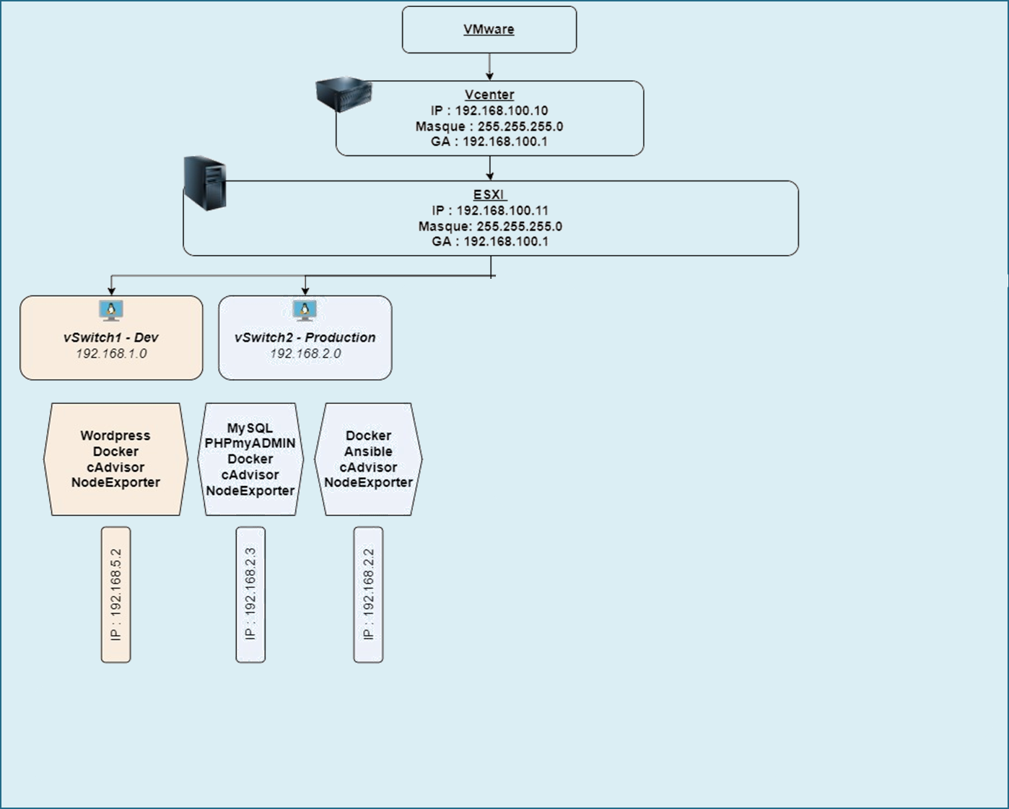
Prometheus
Grafana
WordPress
Ansible
Docker
Nginx

Slide 13
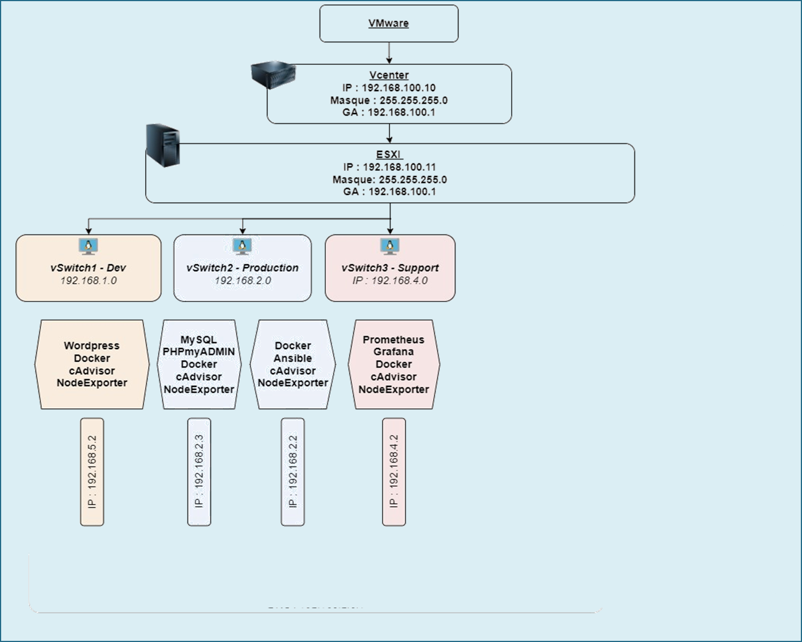
Active
Directory
DNS
Ansible
Docker
Nginx
Prometheus
Grafana

Slide 14
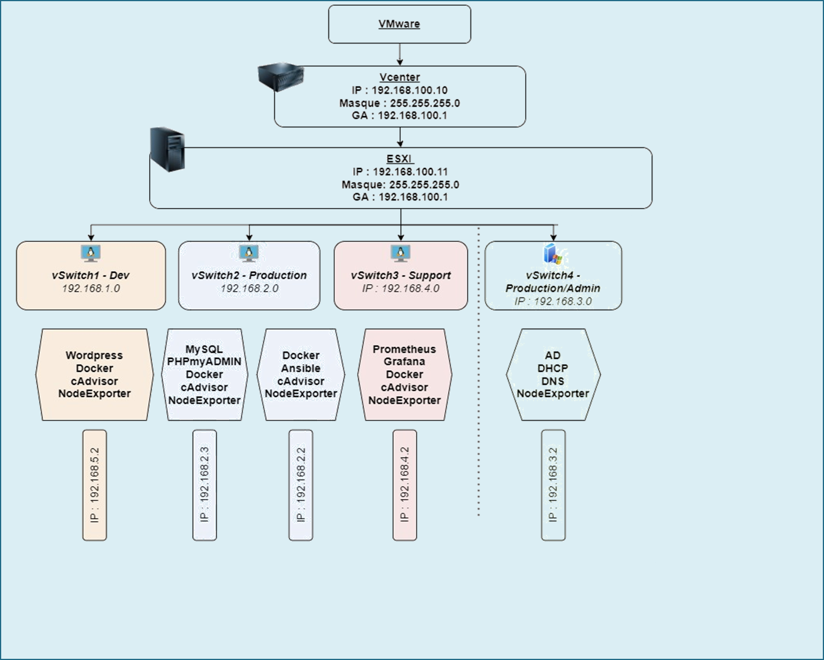
Utilisateurs
Prometheus
Grafana
Active
Directory
DNS

Slide 15
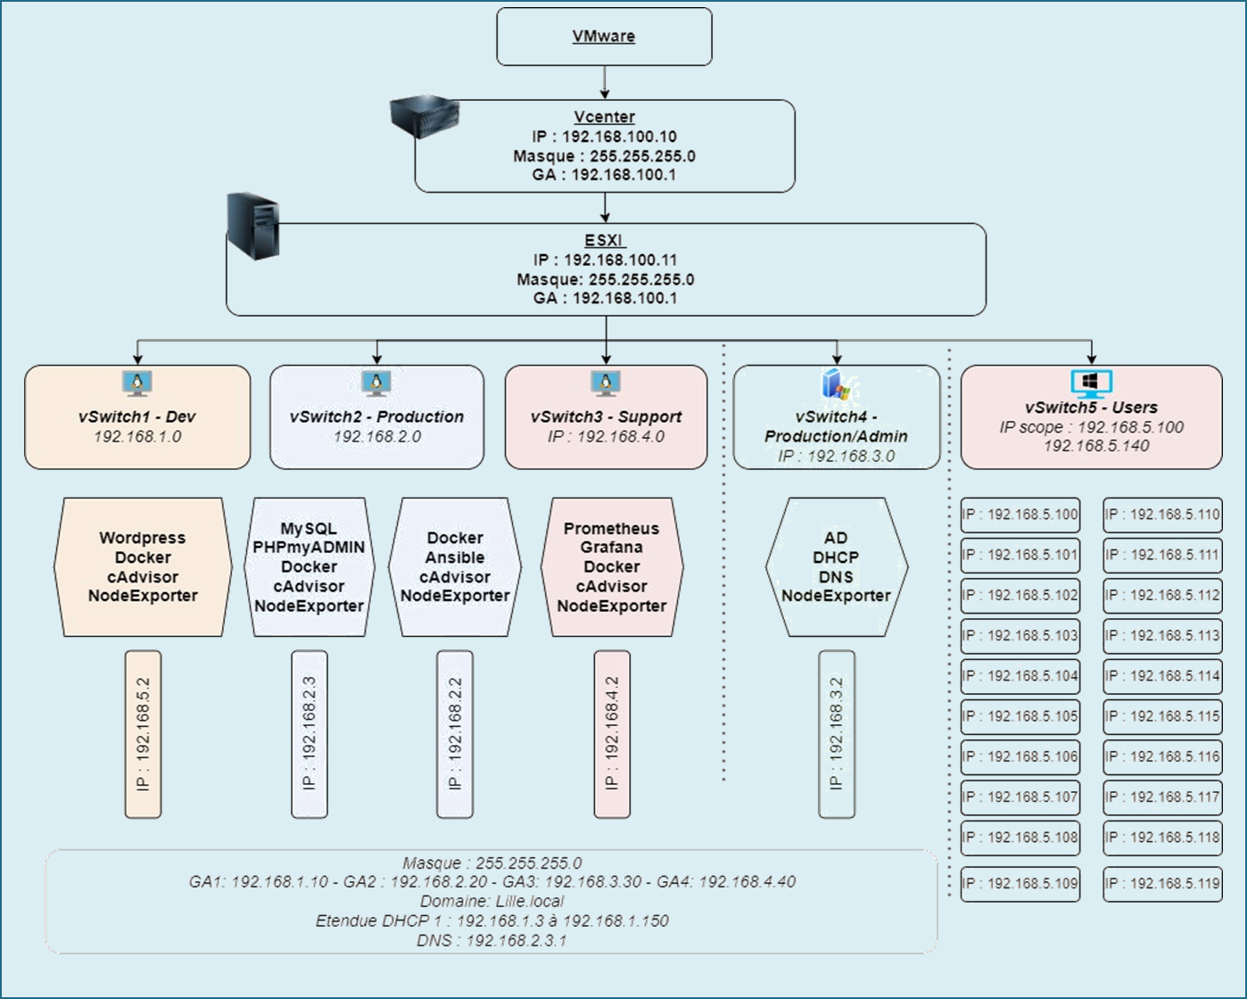
Active
Directory
DNS
Utilisateurs

Slide 16




3
Outils et leur utilité
Virtualisation serveurs, stockages & postes de travail
Cluster
vSphere/vCenter > gestion des environnements
Flexibilité & disponibilité des applications/services

Slide 17

Outils et leur utilité
Création rapide de machines virtuelles
Virtualisation serveurs, stockages & postes de travail
Compatibilité (VirtualBox, VMware, Hyper-V)
Cluster
Automatiser la création d’un environnement
vSphere/vCenter > gestion des environnements
Facilité de migration
Flexibilité & disponibilité des applications/services

Slide 18

Outils et leur utilité
Virtualisation serveurs, stockages & postes de travail
Création rapide de machines virtuelles
Cluster
Plateforme de conteneurisation
Compatibilité (VirtualBox, VMware, Hyper-V)
vSphere/vCenter > gestion des environnements
Créer, déployer et gérer des applications de manière portable
Automatiser la création d’un environnement
Environnements légers et isolés
Flexibilité & disponibilité des applications/services
Facilité de migration
Outil : Docker compose

Slide 19

Outils et leur utilité
Plateforme de conteneurisation
Création rapide de machines virtuelles
Orchestration et automatisation de tâches
Créer, déployer et gérer des applications de manière portable
Compatibilité (VirtualBox, VMware, Hyper-V)
Agentless
Environnements légers et isolés
Automatiser la création d’un environnement
Accélération du déploiement des applications
Outil : Docker compose
Facilité de migration
Multi plateformes

Slide 20
Outils et leur utilité
Orchestration et automatisation de tâches
Plateforme de conteneurisation
Agentless
Créer, déployer et gérer des applications de manière portable
Accélération du déploiement des applications
Environnements légers et isolés
Multi plateformes
Outil : Docker compose

Slide 21
4
Maquette de l’infrastructure

Slide 22
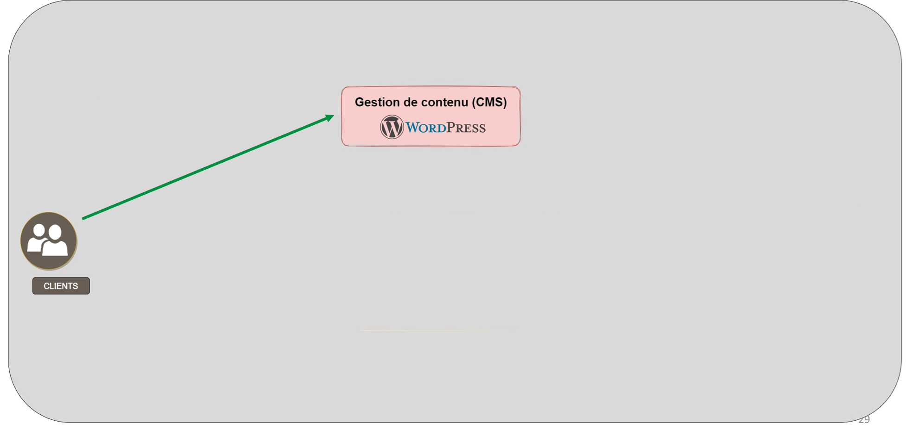


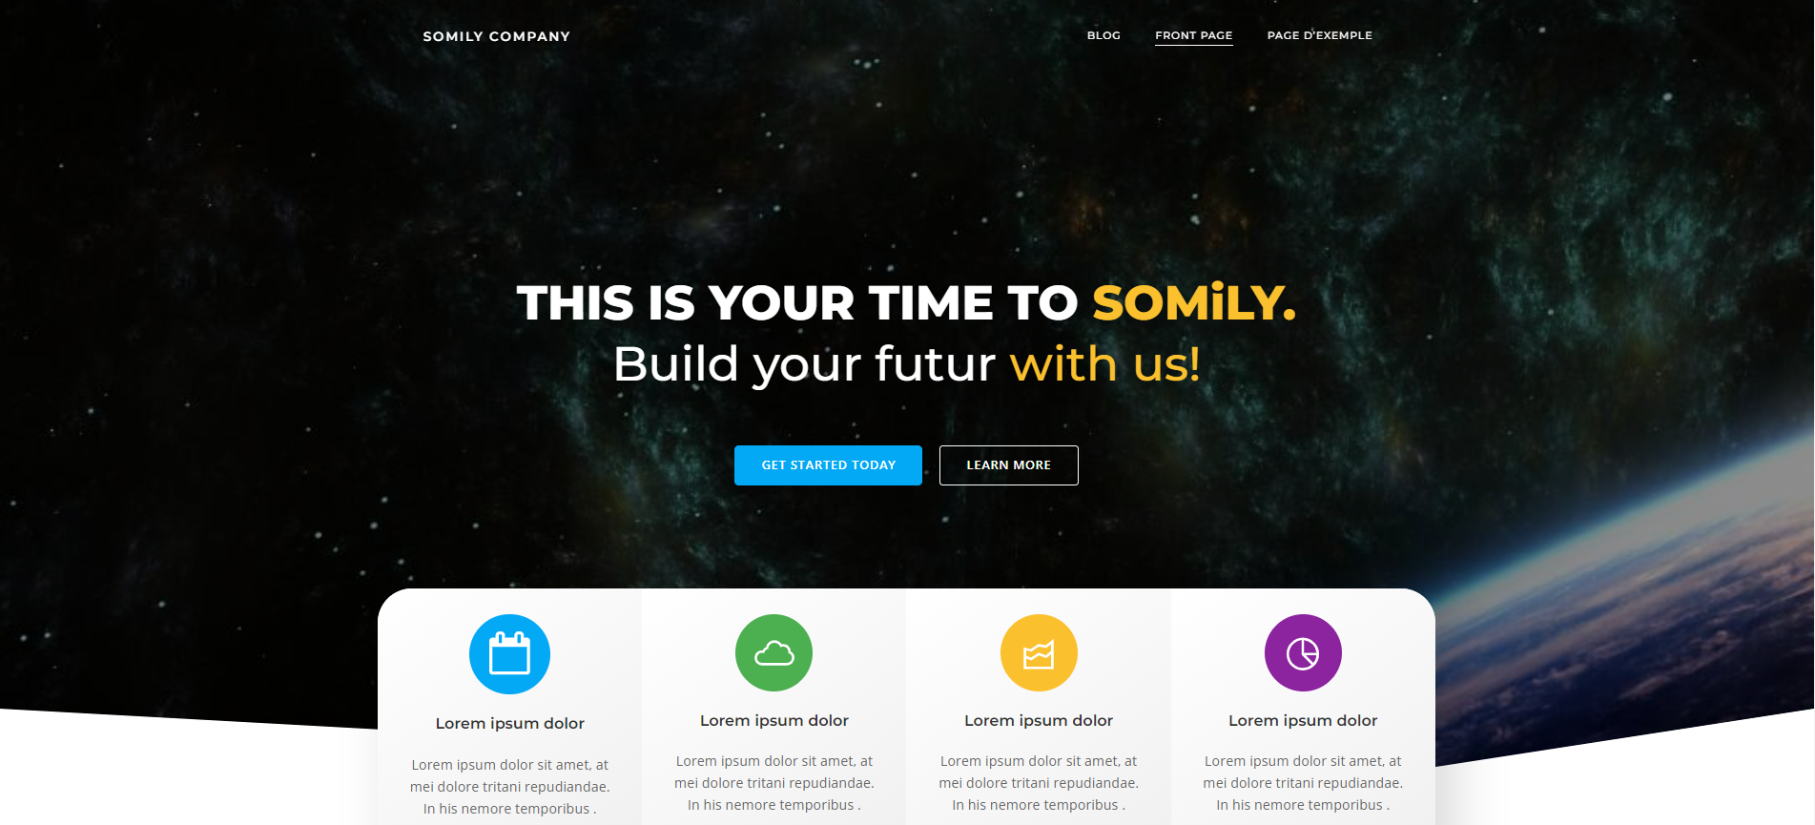
Wordpress
Gestion de contenu (CMS)
Créer et gérer sa page web
Facile à installer & à gérer
Outil : Docker compose

Slide 23

Service et son utilité
Gestion de contenu (CMS)
Créer et gérer sa page web
Facile à installer & à gérer
Outil : Docker compose

Slide 24

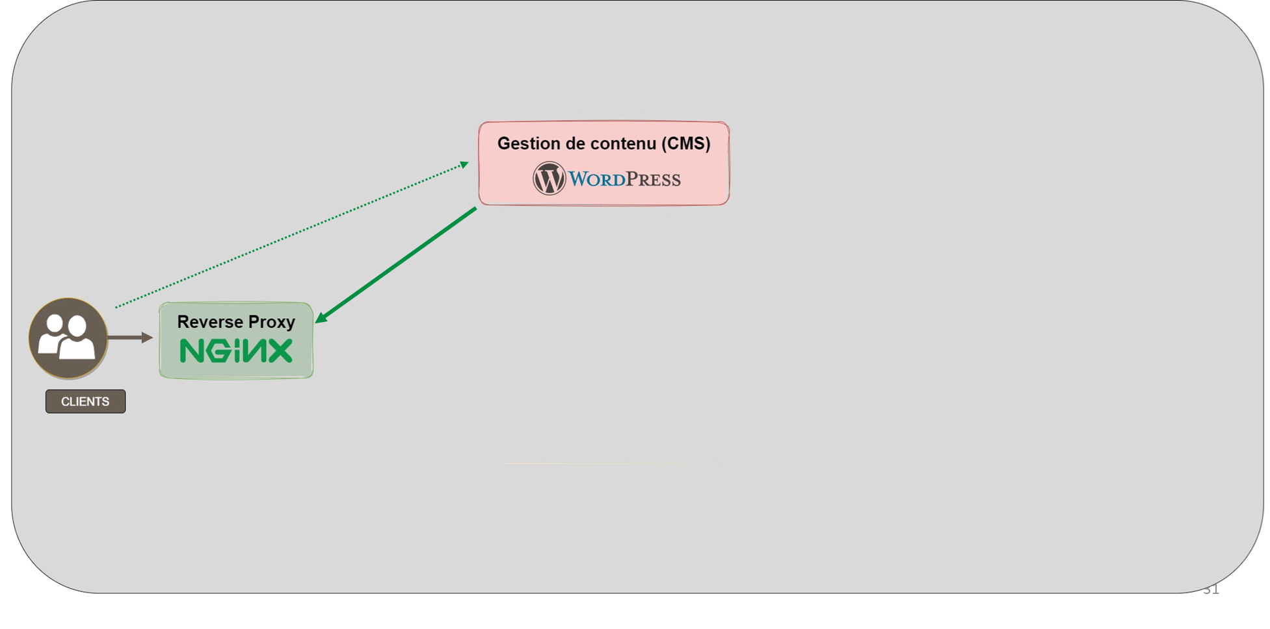
Nginx
Serveur web léger
Performance et évolutivité
Protocoles HTTP, HTTPS
Reverse proxy > protection contre les attaques
Gestion du Traffic

Slide 25
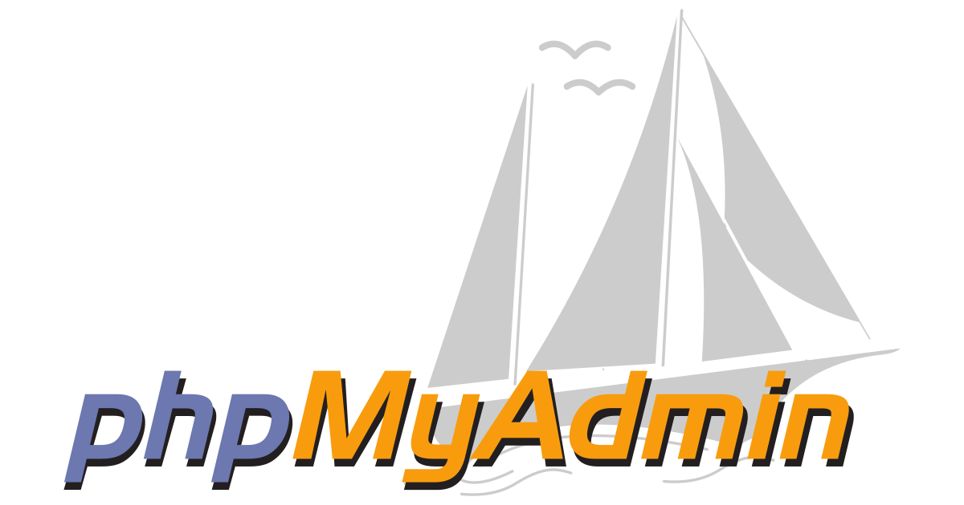

Service et son utilité
Serveur web léger
Performance et évolutivité
Protocoles HTTP, HTTPS
Reverse proxy > protection contre les attaques
Gestion du Traffic

Slide 26

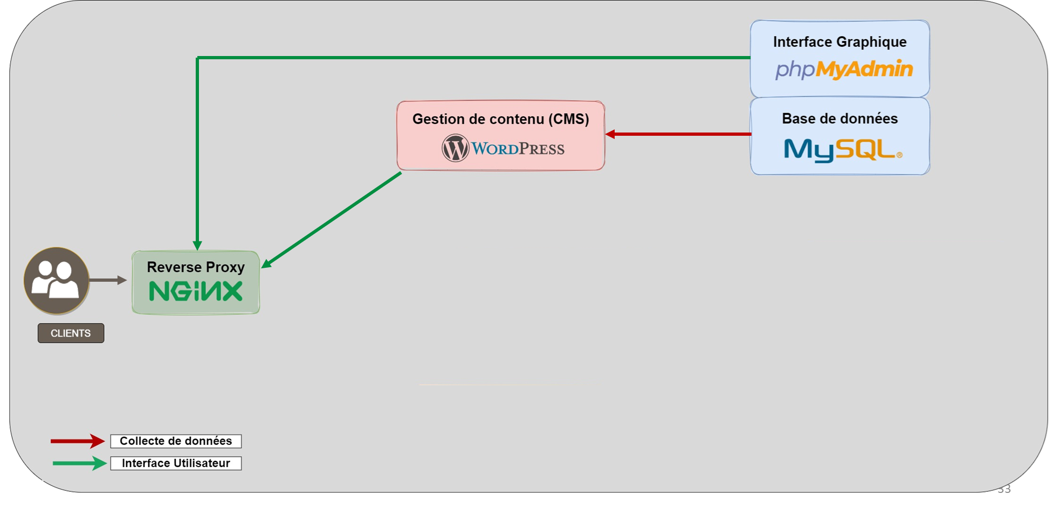
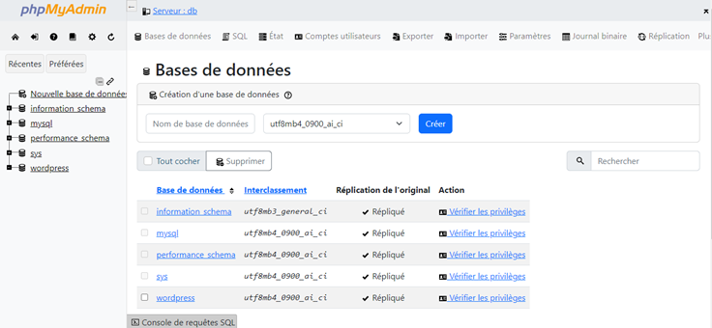
Base de données
Base de données
Stockage et gestion
Stocke les données du
Wordpress

Slide 27
Service et son utilité
Base de données
Stockage et gestion
Stocke les données du
Wordpress
Gestion de contenu (CMS)
Créer et gérer sa page web
Facile à installer & à gérer
Outil : Docker compose

Slide 28
Service et son utilité
Gestion de contenu (CMS)
Créer et gérer sa page web
Base de données
Facile à installer & à gérer
Stockage et gestion
Outil : Docker compose
Stocke les données du Wordpress

Slide 29

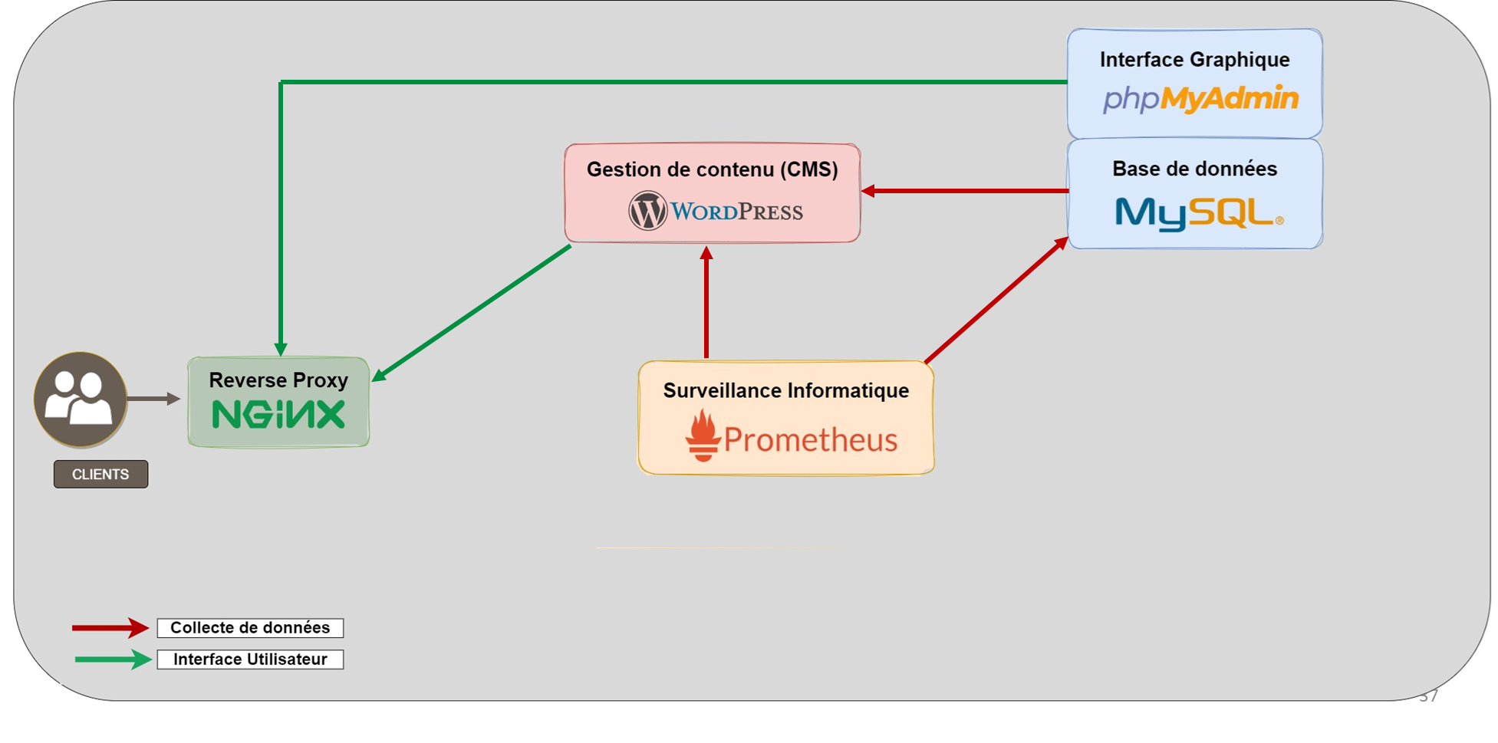
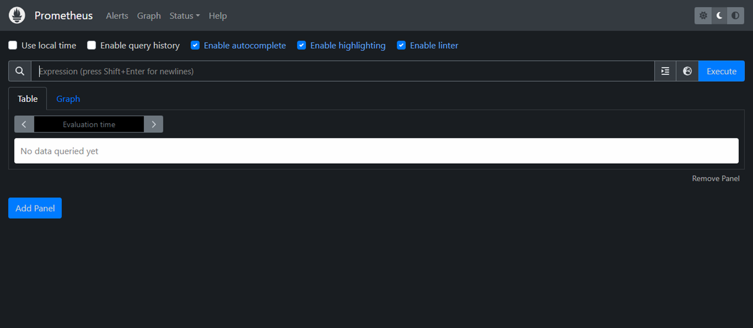
Prometheus
Gestion de contenu (CMS)
Créer et gérer sa page web
Facile à installer & à gérer
Outil : Docker compose

Slide 30

Service et son utilité
Gestion de contenu (CMS)
Créer et gérer sa page web
Facile à installer & à gérer
Outil : Docker compose

Slide 31
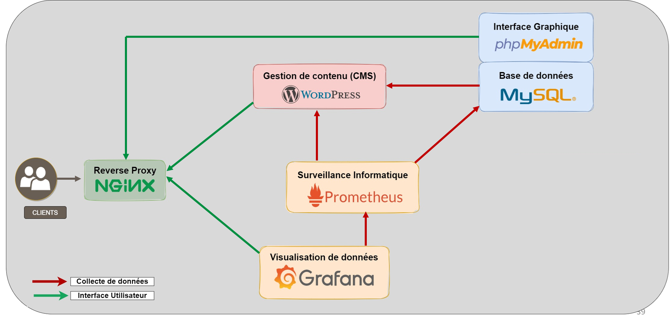
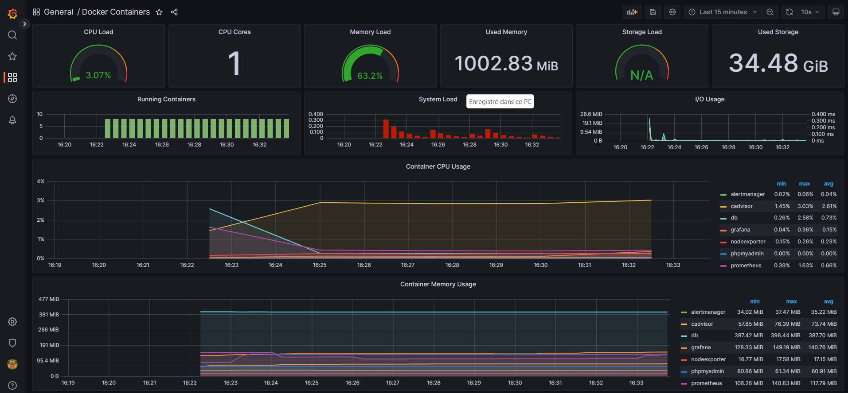
Grafana
Gestion de contenu (CMS)
Créer et gérer sa page web
Facile à installer & à gérer
Outil : Docker compose

Slide 32


Node Exporter
Service et son utilité
Gestion de contenu (CMS)
Créer et gérer sa page web
Facile à installer & à gérer
Outil : Docker compose

Slide 33
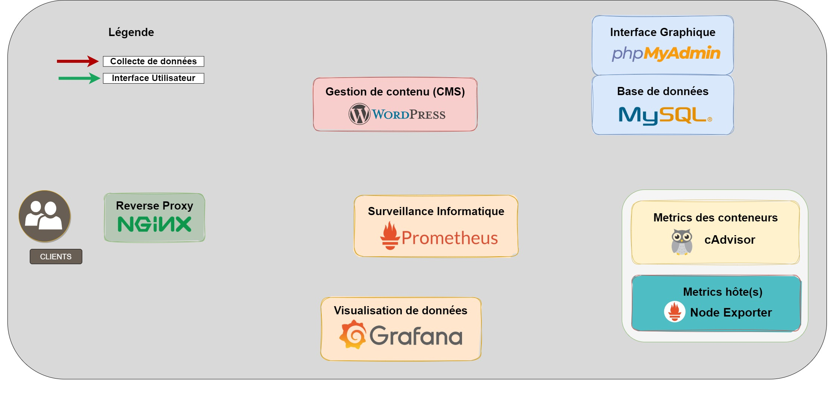
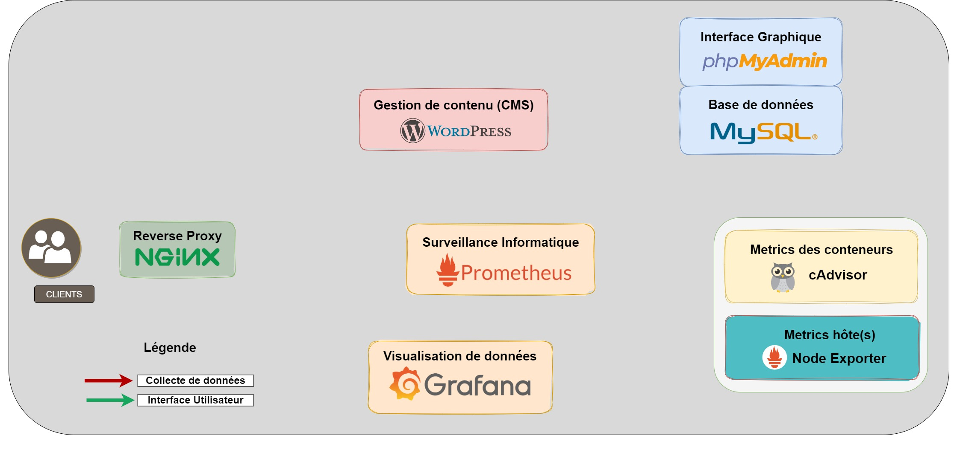
Monitoring – Cadvisor & Node Exporter
Node Exporter
Gestion de contenu (CMS)
Gestion de contenu (CMS)
Créer et gérer sa page web
Créer et gérer sa page web
Facile à installer & à gérer
Facile à installer & à gérer
Outil : Docker compose
Outil : Docker compose

Slide 34
Metrics
Node Exporter
Gestion de contenu (CMS)
Gestion de contenu (CMS)
Créer et gérer sa page web
Créer et gérer sa page web
Facile à installer & à gérer
Facile à installer & à gérer
Outil : Docker compose
Outil : Docker compose

Slide 35


5
Définir les responsabilités de chacun dans la réalisation du PRA
PRA
Sinistres
Reprise d’activité
Lister les actifs et les données les plus critiques
Les différents scénarios de sinistre majeur
Crise sanitaire du Coronavirus
Catastrophe naturelle
Incendie
Virus, cyberattaque, perte de données sensible.
Vérifier les normes et de la réglementation.
Identifier les acteurs et les mesures à prendre
Sauvegarder : back up régulier des données
Anticiper un environnement de travail d’urgence en cas d’incendie, inondations…
Tester régulièrement le PRA
Prévoir un budget en cas de sinistre

Slide 36


Plan Reprise d’Activité
Définir les responsabilités de chacun dans la réalisation du PRA
Lister les actifs et les données les plus critiques
Les différents scénarios de sinistre majeur
Crise sanitaire du Coronavirus
Catastrophe naturelle
Incendie
Virus, cyberattaque, perte de données sensible.
Vérifier les normes et de la réglementation.
Identifier les acteurs et les mesures à prendre
Sauvegarder : back up régulier des données
Anticiper un environnement de travail d’urgence en cas d’incendie, inondations…
Tester régulièrement le PRA
→ Réduction du temps d’arrêt, sécurité des données critiques
Prévoir un budget en cas de sinistre
Quelques outils proposés par VMware
VMware Cloud Disaster Recovery : stockage des données – cloud
VMware Site Recovery : protection des charges de travail - réplication sur un site de reprise
Site Recovery Manager : automatisation pour la récupération d’applications et de données

Slide 37
Reprise d’activité
Quelques outils proposés par VMware
Définir les responsabilités de chacun dans la réalisation du PRA
Les différents scénarios de sinistre majeur
Crise sanitaire du Coronavirus
Catastrophe naturelle
Incendie
Virus, cyberattaque, perte de données sensible.
Lister les actifs et les données les plus critiques
Vérifier les normes et de la réglementation.
VMware Cloud Disaster Recovery : stockage des données – cloud
VMware Site Recovery : protection des charges de travail - réplication sur un site de reprise
Site Recovery Manager : automatisation pour la récupération d’applications et de données
Identifier les acteurs et les mesures à prendre
Sauvegarder : back up régulier des données
Anticiper un environnement de travail d’urgence en cas d’incendie, inondations…
Tester régulièrement le PRA
→ Réduction du temps d’arrêt, sécurité des données critiques
Prévoir un budget en cas de sinistre

Slide 38



Déploiement d’un environnement de virtualisation en interne
6
Mise en place de serveurs Linux d’hébergement des services
Utilisation de Docker pour le déploiement des services
Conclusion
Utilisation d’Ansible pour la configuration des serveurs
Active Directory pour l’authentification des utilisateurs
DNS pour la résolution des noms de domaine
Monitoring avec alertes

Slide 39

Conclusion
Déploiement d’un environnement de virtualisation en interne
Mise en place de serveurs Linux d’hébergement des services
Utilisation de Docker pour le déploiement des services
Utilisation d’Ansible pour la configuration des serveurs
Active Directory pour l’authentification des utilisateurs
DNS pour la résolution des noms de domaine
Monitoring avec alertes

Slide 40





Infrastructure
Sécurité :
+ d’ESXI (redondance, sauvegarde)
+ de réseau
+ de VM
7
Services
Sécurité : Load Balancing Nginx
Mise en place d’un Cloud
Service monitoring :
Alertmanager
Elastic et Kibana
Perspectives
d’évolution
Outils
Orchestration des étapes CI/CD
Automatisation du déploiement

Slide 41
Perspectives d’évolution
Infrastructure
Sécurité :
+ d’ESXI (redondance, sauvegarde)
+ de réseau
+ de VM
Outils
Orchestration des étapes CI/CD
Automatisation du déploiement
Services
Sécurité : Load Balancing Nginx
Mise en place d’un Cloud
Service monitoring :
Alertmanager
Elastic et Kibana

